Slide 1


Slide 2
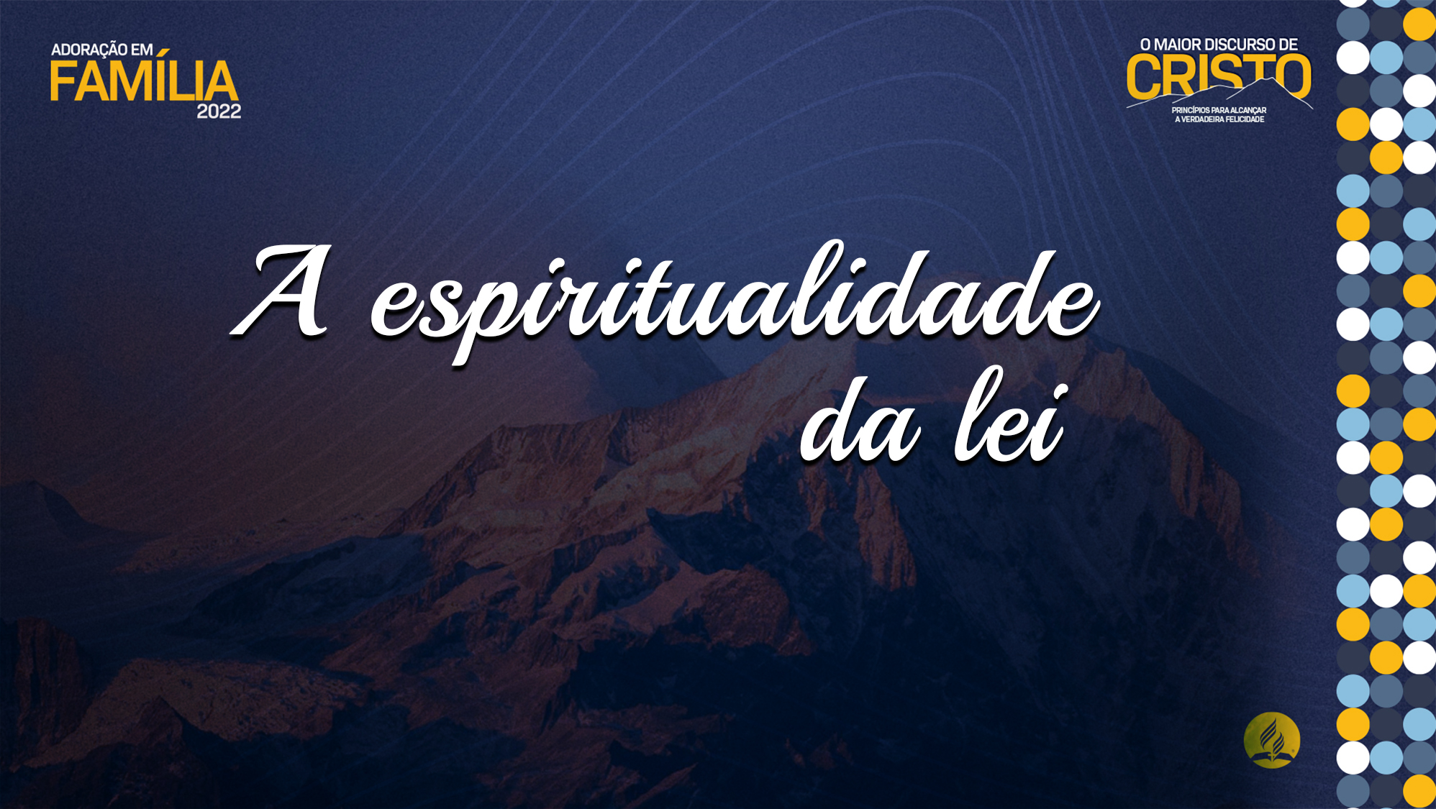

Slide 3
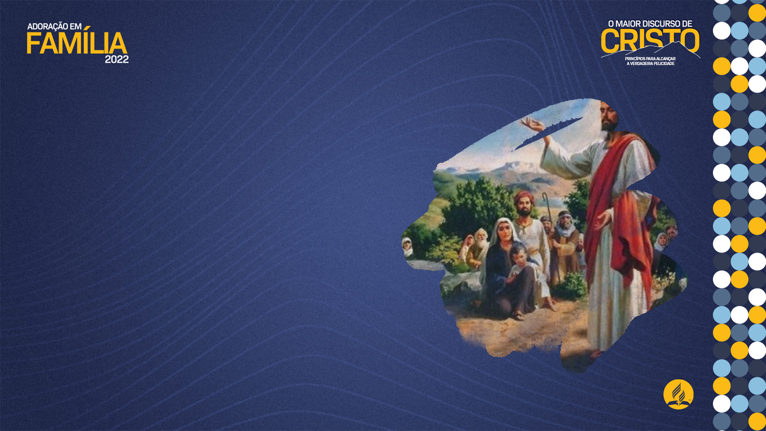
“Não vim para revogar, mas para cumprir” (Mt 5:17). Foi Cristo que , por entre trovões e relâmpagos, proclamou a lei no monte Sinai. A glória de Deus, qual fogo devorador, repousou no cimo do monte, o qual tremeu ante a presença do Senhor. O povo de Israel, prostrado em terra, ouviu com temor os sagrados preceitos da lei. Que contraste com a cena sobre o monte das bem-aventuranças!

Slide 4

01
A natureza da lei é espiritual, porém, de que forma o povo de Israel, guias judaicos e, mesmo muitas pessoas em nossos dias, obedeciam(obedecem) a lei? (Pag. 36)

Slide 5
R
A lei dada no Sinai era a enunciação do princípio do amor, a revelação, feita à Terra, da lei do Céu. Foi ordenada pela mão de um Mediador – proferida por Aquele por cujo poder o coração dos seres humanos podia ser posto em harmonia com seus princípios. Deus revelara o desígnio da lei quando declarara a Israel: “Vocês serão homens consagrados a Mim” (Êx 22:31).

Slide 6
R
Israel, porém, não percebera a natureza espiritual da lei, e muito frequentemente sua declarada obediência não passava de uma observância de _____________ e _____________, em vez de ser uma entrega do coração à soberania do amor. Quando Jesus, em Seu caráter e Sua obra, apresentava aos homens os santos, generosos e paternais atributos de Deus, e lhes mostrava a inutilidade de meras formas cerimoniais de obediência, os guias judaicos não recebiam nem compreendiam Suas palavras.
FORMAS
CERIMÔNIAS

Slide 7
R
Achavam que Ele Se demorava muito ligeiramente nas exigências da lei; e quando lhes expunha as próprias verdades que constituíam a base do serviço que lhes era divinamente indicado, eles, olhando apenas para o exterior, _________________ de buscar destruí-la.
ACUSAVAM-NO

Slide 8
02
Para que tudo funcione bem e perfeitamente, todo nosso universo é regido por leis. Desde quando existe a lei? Por que é importante obedecermos a lei de Deus e ensiná-la aos nossos filhos? (pág. 37)

Slide 9
R
É o Criador dos homens, o Doador da lei, que declara não ser Seu desígnio pôr à margem seus preceitos. Tudo na natureza, desde a minúscula partícula de pó no raio de sol até os mundos nas alturas, encontra-se debaixo de leis. E da obediência a essas leis dependem a ordem e a harmonia do mundo natural. Assim, há grandes princípios de justiça a reger a vida de todo ser inteligente, e da conformidade com esses princípios depende o bem-estar do Universo.

Slide 10
ANTES
TERRA
R
_____________ que a _____________ fosse chamada à existência, já existia a lei de Deus. Os anjos são governados por Seus princípios, e para que a Terra esteja em ____________ com o____________, também o homem deve obedecer aos divinos estatutos. No Éden, Cristo deu a conhecer ao ser humano os preceitos da lei, “quando as estrelas da alva, juntas, alegremente cantavam, e todos os filhos de Deus gritavam de alegria” (Jó 38:7). A missão de Cristo na Terra não era destruir a lei, mas, por Sua graça, levar novamente o homem à obediência de Seus preceitos.
HARMONIA
CÉU

Slide 11
03
“Aquele, pois, que desrespeitar um destes mandamentos […] e ensinar os outros a fazer o mesmo será considerado mínimo no reino dos Céus” (Mt 5:19). O que acontece àqueles que desconsideram a vontade de Deus e seguem seus próprios caminhos? O que acontece àqueles que obedecem à lei? (Pag. 39)

Slide 12
R
Sempre que os seres humanos preferem os próprios caminhos, _____________ em conflito com Deus. Eles não terão lugar no reino do Céu, pois se encontram em guerra contra os princípios celestiais. Desconsiderando a vontade de Deus, estão __________________ ao lado de Satanás, o inimigo do homem. Não por uma palavra, nem muitas, mas por toda palavra que sai da boca de Deus o ser humano viverá. Não podemos desatender uma palavra, por mais insignificante que nos pareça, e estar seguros.
PÕE-SE
COLOCANDO-SE

Slide 13
R
Não há um mandamento da lei que não se destine ao bem e à felicidade do homem, tanto nesta vida quanto na futura. Na obediência à lei de Deus, o ser humano se acha circundado como por um muro, e _____________ do mal. Aquele que, em um só ponto que seja, derruba essa barreira divinamente erigida, destrói-lhe o poder para o guardar, pois abre um caminho pelo qual o inimigo pode entrar, para estragar e arruinar.
PROTEGIDO

Slide 14
04
Nossos primeiros pais sofreram as consequências da desobediência. Qual foi uma das graves consequências que sofreram? O que acontece com quem se afasta de Deus e de Seus mandamentos? (pag. 52)

Slide 15
R
Arriscando-se a desprezar a vontade de Deus em um ponto, nossos primeiros pais ______________ as comportas da miséria sobre o mundo. E todo indivíduo que segue seu exemplo _____________ idênticos resultados. O amor de Deus fundamenta cada preceito de Sua lei, e aquele que se afasta do mandamento está causando a própria infelicidade e ruína.
ABRIRAM
CEIFARÁ

Slide 16
05
Qual o segredo para tornar o casamento um meio de bênção e de reerguimento da humanidade ? Como as famílias podem representar a família do céu? (Pag. 47)

Slide 17
R
GRAÇA
CRISTO
A _____________ de_____________, e ela somente, pode tornar o casamento o que Deus designou que fosse: um meio para a bênção e reerguimento da humanidade. E assim as famílias da Terra, em sua______________, amor e paz, podem representar a família do Céu.
UNIÃO

Slide 18
06
Para reflexão: “Vocês ouviram o que foi dito: ‘Ame o seu próximo e odeie o seu inimigo.’ Eu, porém, lhes digo: amem os seus inimigos e orem pelos que perseguem vocês, para demonstrarem que são filhos do Pai de vocês, que está nos Céus” (Mt 5:43-45). ´Que tarefa difícil essa de amar nossos inimigo. É possível fazer isso? Como ?

Slide 19

Jesus disse: “Sejam perfeitos como é perfeito o Pai de vocês” (Mt 5:48). Se somos filhos de Deus, somos participantes de Sua natureza, e não podemos deixar de ser semelhantes a Ele. Todo filho tem vida por causa da vida de seu pai. Se somos filhos de Deus – gerados por Seu Espírito – vivemos por meio da vida de Deus. Em Cristo “habita corporalmente toda a plenitude da divindade” (Cl 2:9)...

Slide 20
...e a vida de Jesus se manifesta em nossa carne mortal (2Co 4:11). Essa vida em nós produzirá o mesmo caráter e manifestará as mesmas obras que Nele produziu. Assim estaremos em harmonia com todo preceito de Sua lei; pois “a lei do Senhor é perfeita e restaura a alma” (Sl 19:7). Mediante o amor, “a exigência da lei” será cumprida em nós, “que não vivemos segundo a carne, mas segundo o Espírito” (Rm 8:4).(Pag. 55)

